Slide 1
Q2
ถูก/ผิด
(True/False
Question)
เรียงความ
(Essay
Question)
การสร้างแบบทดสอบ (Question)
คำอธิบาย
(Description
Question)
จับคู่จากอัตนัย
(Random
Short-Answer
Matching
Question)
เติมคำตอบ
ด้วยตัวเลข/ช่วง
(Numerical
Question)
คำนวณ
(Calculated
Question)
By. Dr.Darunee Panjarattanakorn
Notes:
ในระบบการเรียนการสอน หากต้องการตรวจสอบว่าผู้เรียนมีผลสัมฤทธิ์ ในรายวิชาเป็นอย่างไรบ้าง สิ่งที่จะนำมาวัดได้ดีที่สุดคือ ให้ผู้เรียนทำแบบทดสอบ โดยที่โปรแกรม Moodle สามารถสร้างแบบทดสอบได้หลากหลาย ทำแบบทดสอบแบบปรนัย อัตนัย ถูก/ผิด เติมคำในช่องว่าง จับคู่ เป็นต้น รวมทั้งผู้สอนสามารถนำเข้าคำถาม จากแหล่งภายนอก ได้ครั้งละหลายหลายคำถาม จึงเพิ่มความสะดวกในการสร้างทดสอบเป็นอย่างมาก

Slide 2
แบบถูก/ผิด
(True/False Question)

Slide 3
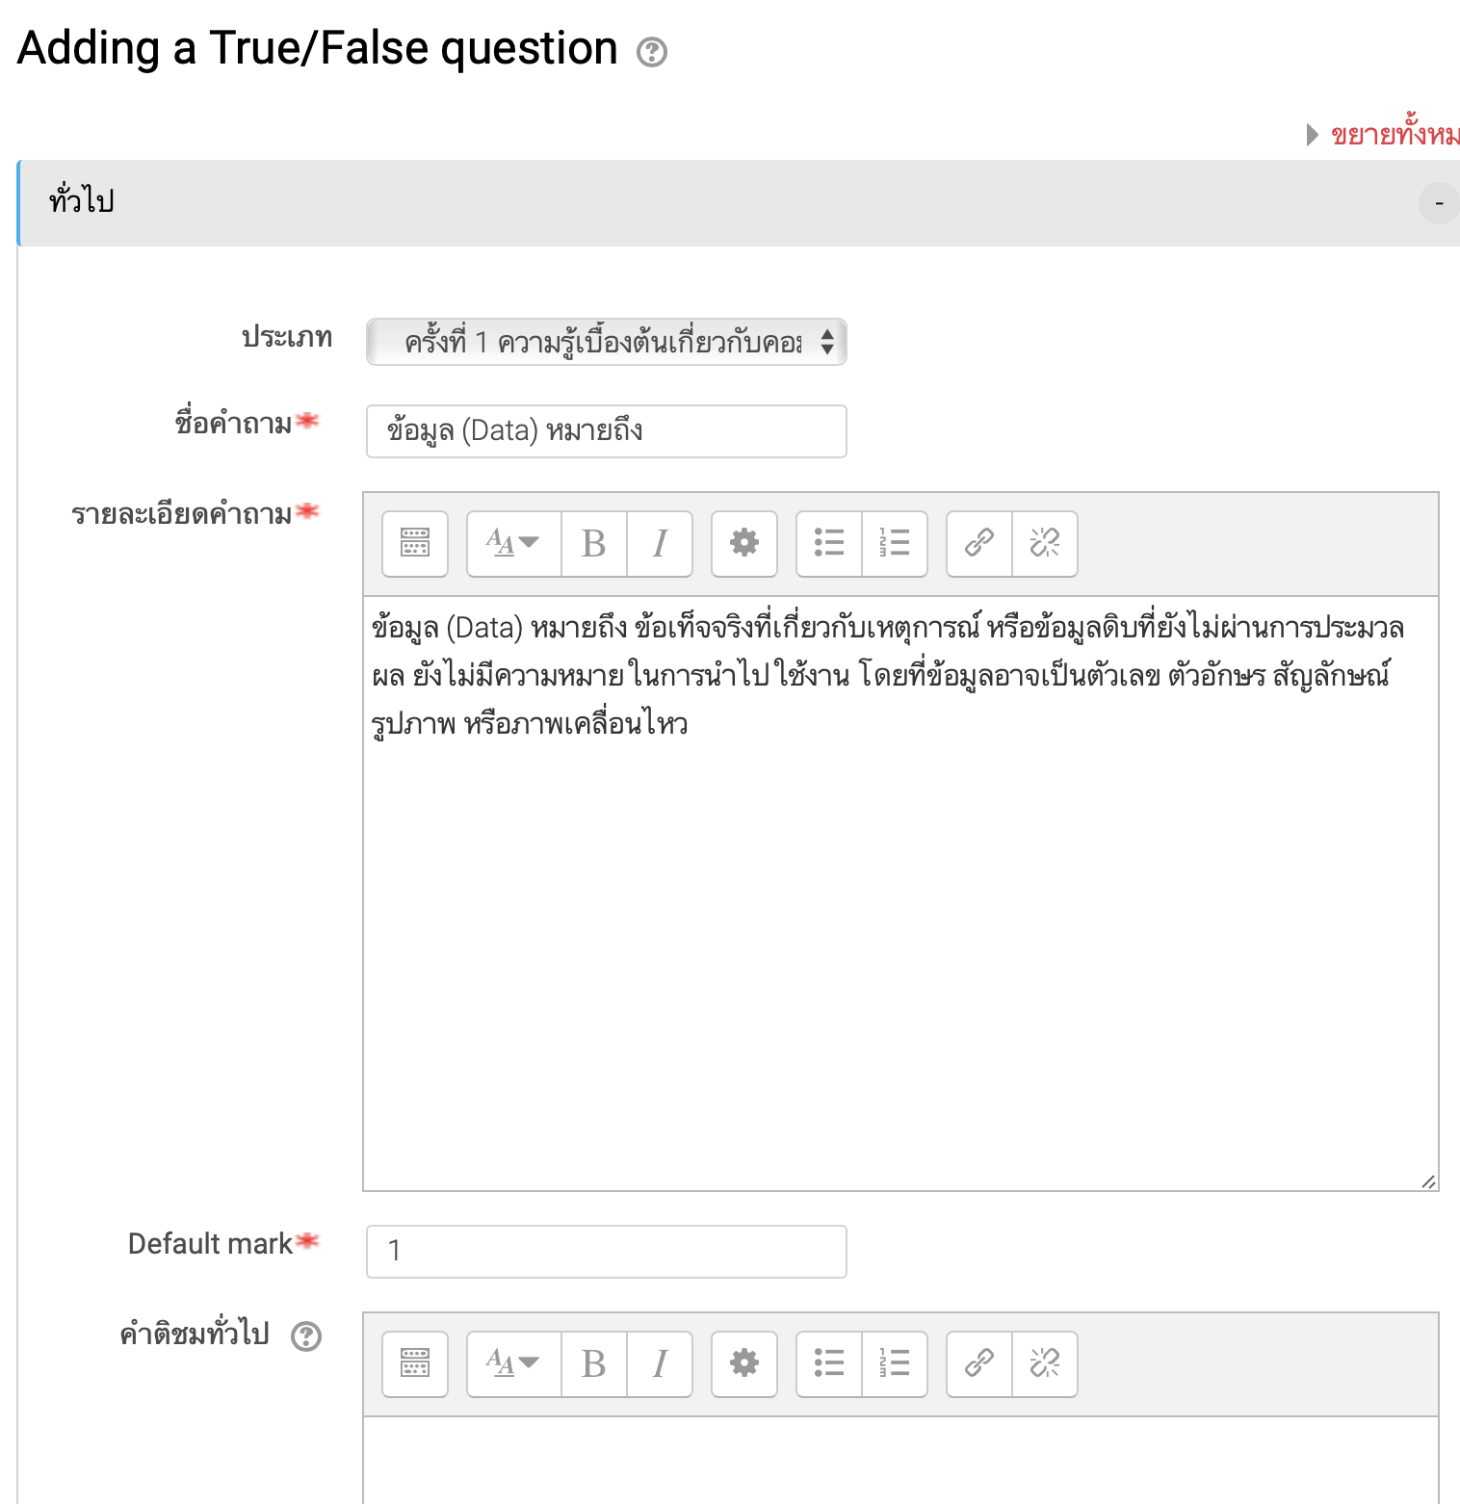
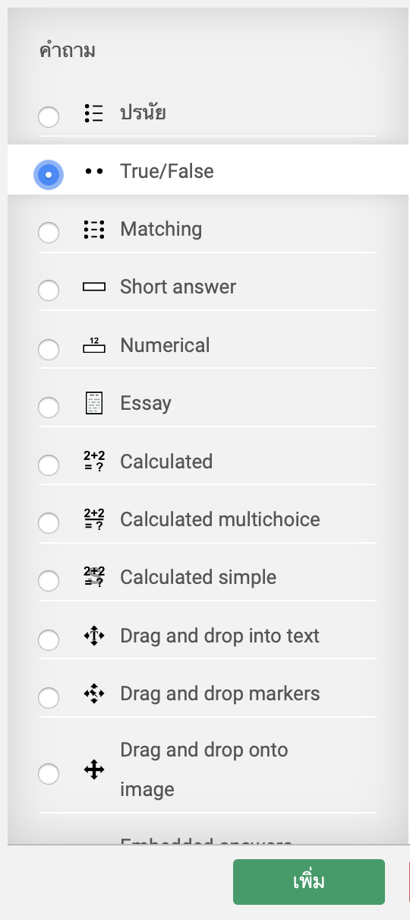
การสร้างคำถามแบบถูก/ผิด (True/False)
คำถามแบบถูกผิดเป็นคำถามที่ให้ผู้เรียนเลือกว่าคำอธิบายที่ถาม ถูกต้องหรือไม่ โดยสามารถเลือกตอบ 2 แนวทางคือ ถูก (True) หรือผิด (False)
ขั้นตอน
คลิกที่ปุ่ม สร้างคำถามใหม่
คลิกเลือกสร้างคำถามแบบ True/False แล้วคลิกที่ปุ่ม เพิ่ม
พิมพ์คำถาม และกำหนด ระดับคะแนนที่ต้องการ
2
3

Slide 4
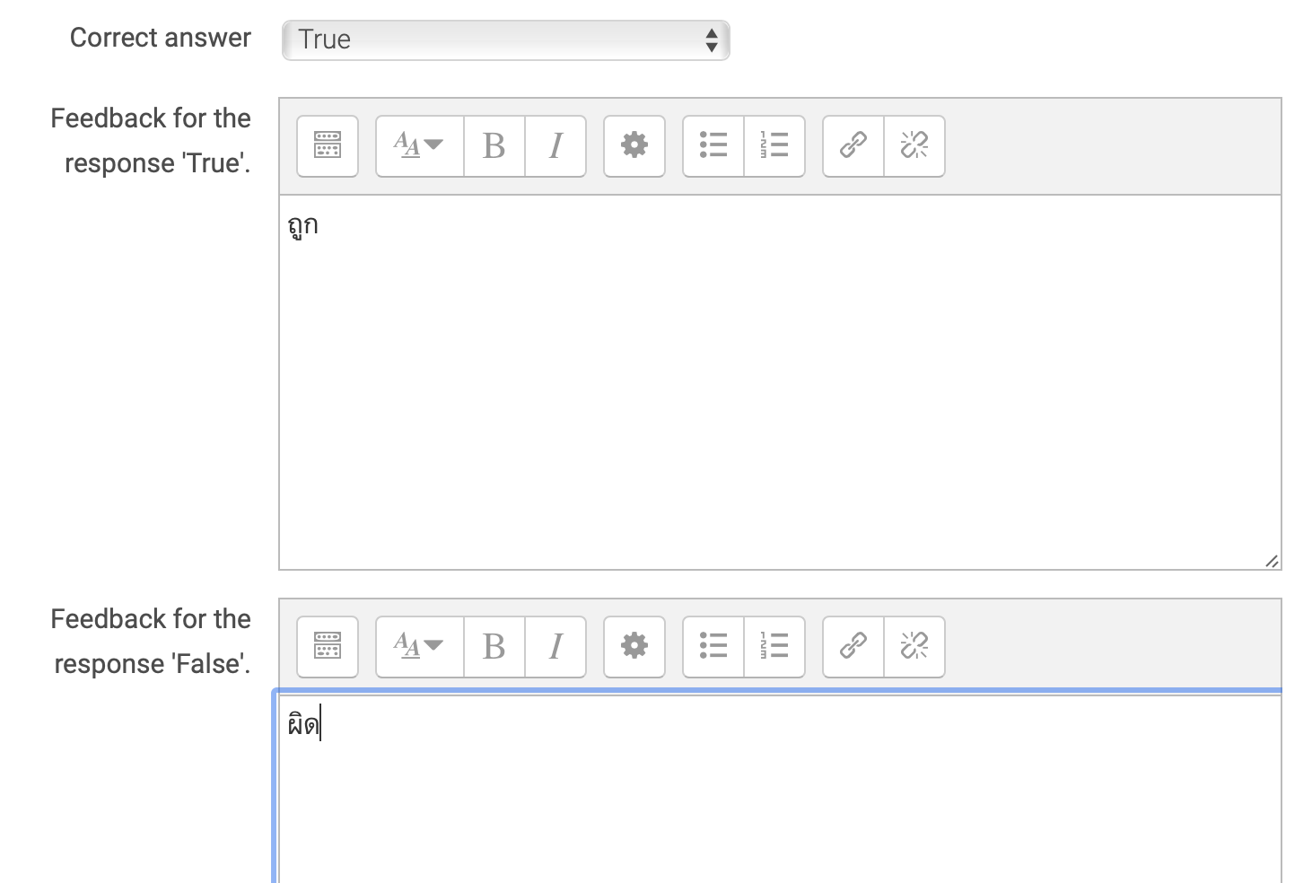
การสร้างคำถามแบบถูก/ผิด (True/False) (ต่อ)
4
6
4. ที่ Correct Answer ให้คลิกเลือกที่ True กรณีมีคำถามเป็นคำถามที่เป็นจริง (กรณีเป็นคำถามที่ผิดให้เลือกคลิกเลือกที่ False) พร้อมทำการพิมพ์ Feedback ของคำตอบ
5. เมื่อระบุคำตอบเสร็จเรียบร้อยแล้วให้คลิกที่ปุ่ม บันทึกการเปลี่ยนแปลง
6. คลิกที่ไอคอน เพื่อดูตัวอย่างข้อสอบ

Slide 5
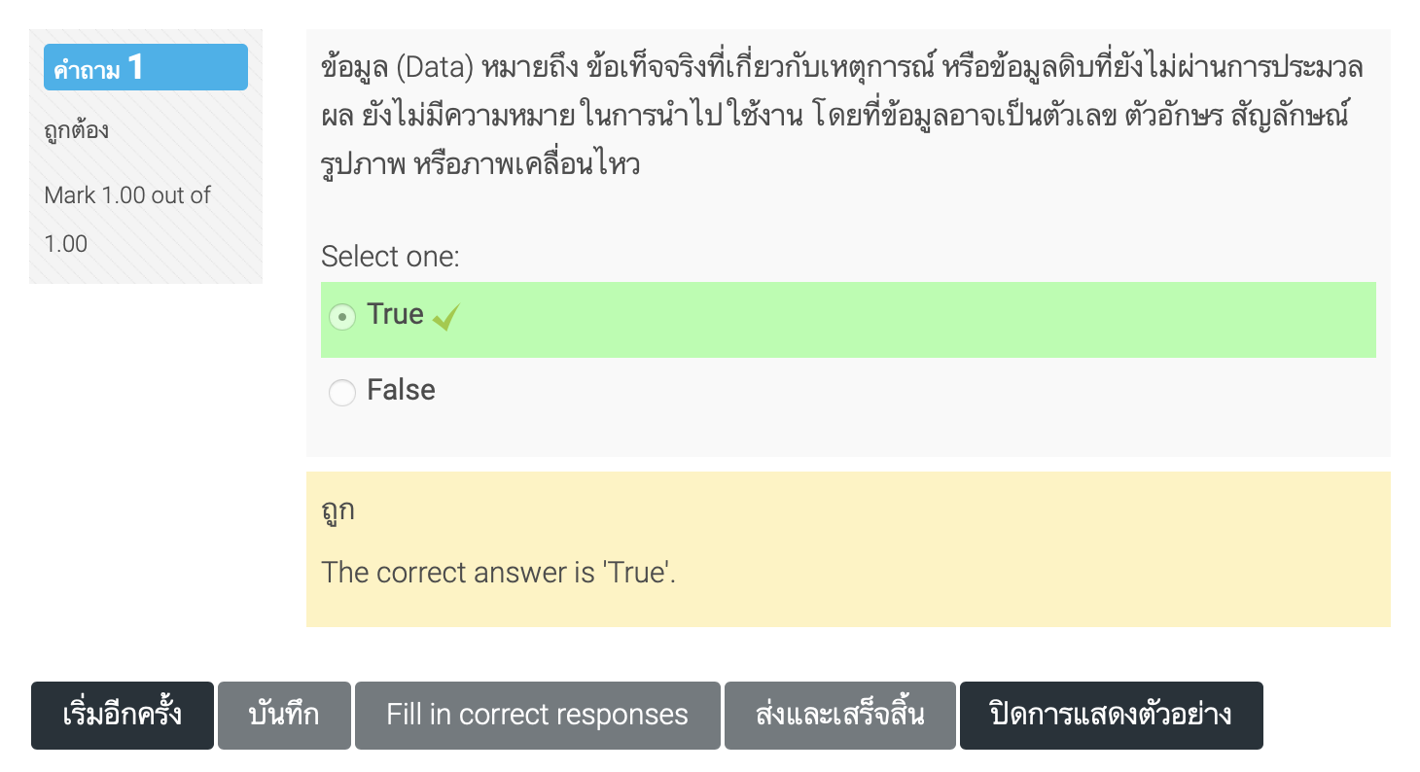
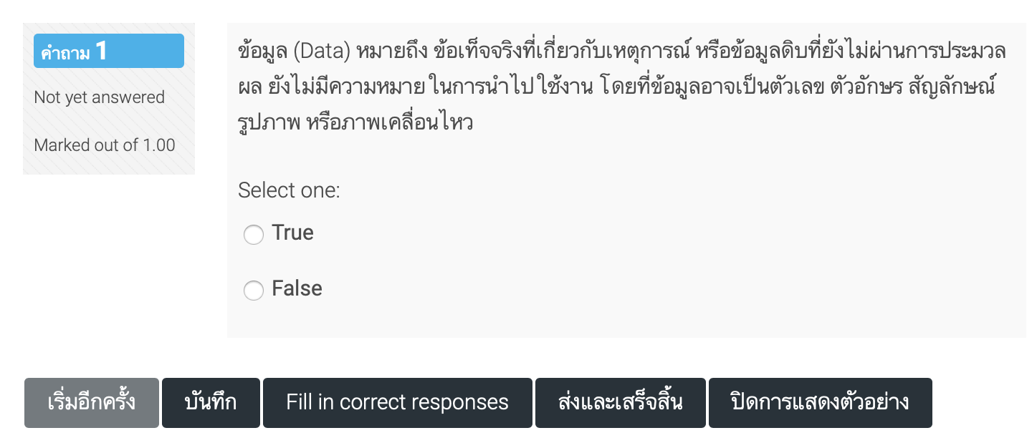
การสร้างคำถามแบบถูก/ผิด (True/False) (ต่อ)
9
7. ตัวอย่างข้อสอบแบบ ถูก/ผิด
8. ทดลองทำข้อสอบแบบ ถูก/ผิด แล้วคลิกที่ปุ่ม ส่งและเสร็จสิ้น
9. จะปรากฏหน้าต่างเฉลยคำตอบ แล้วคลิกที่ปุ่ม ปิดการแสดงตัวอย่าง
8
7

Slide 6
คำอธิบาย (Description Question)

Slide 7
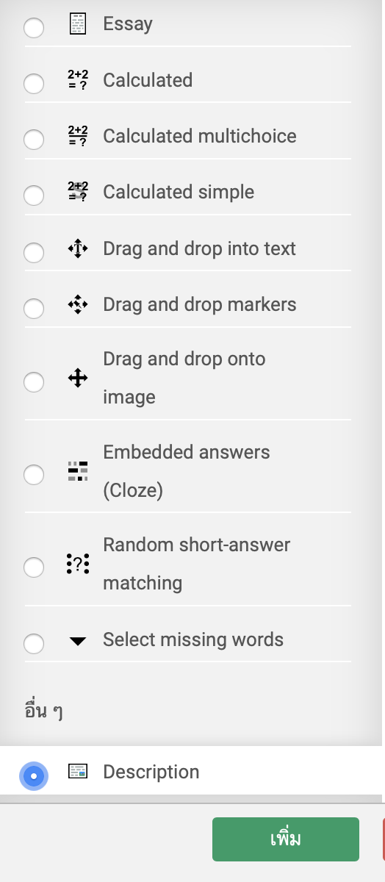
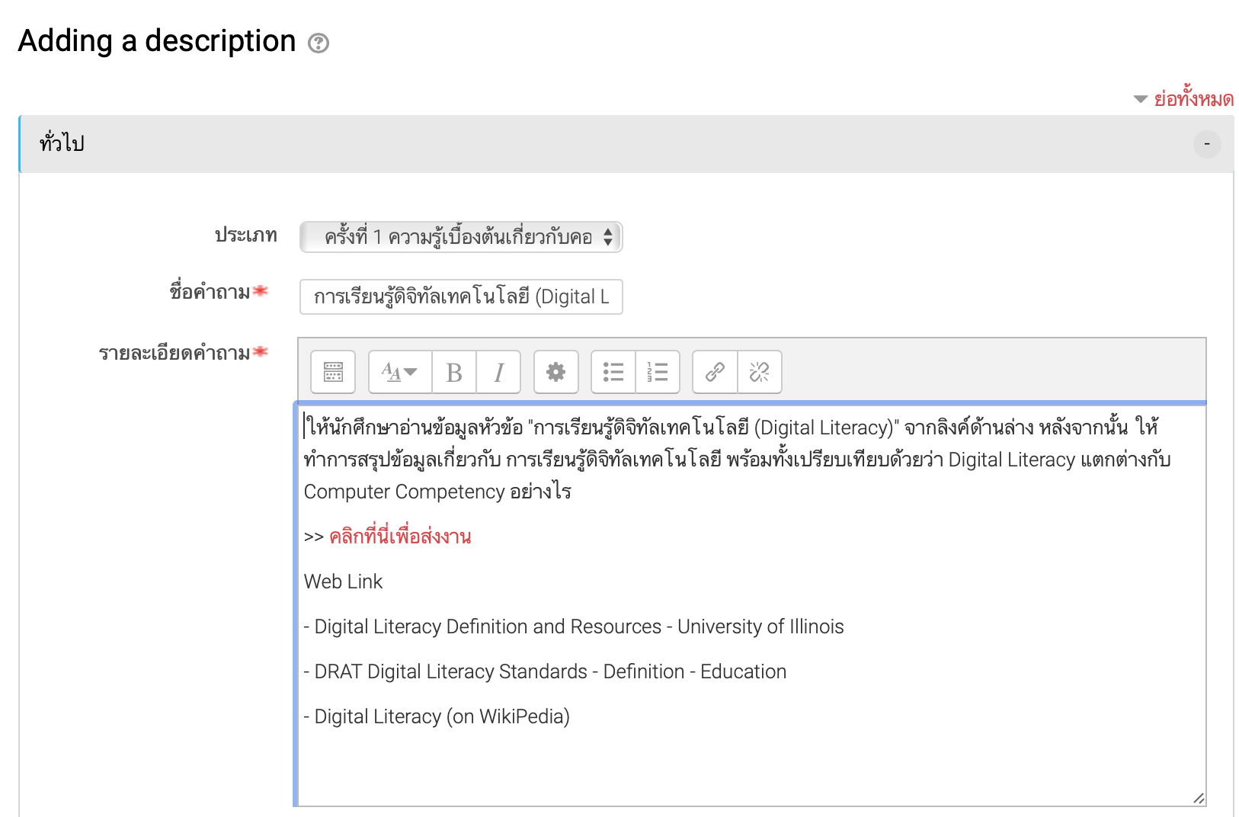
การสร้างคำถามแบบคำอธิบาย (Description)
คำถามแบบคำอธิบาย เป็นคำถามลักษณะ ให้งานทำส่งในคาบเรียน หรือเป็นการบ้าน หรือเชิงภิปรายก็ได้ โดยผู้สอนคำถาม โดยระบุเนื้อหาที่ต้องการให้ผู้เรียนอ่าน (ในที่นี้อาจจะระบุเป็นลิงค์ให้ผู้เรียนไปอ่านเอง ใส่เป็นคลิปวิดีโอให้ผู้เรียนศึกษา) หลังจากนั้นจึงให้ผู้เรียนทำการสรุปข้อมูล จากการ ดูรายละเอียด โดยมีขั้นตอนการสร้างคำถามดังนี้
ขั้นตอน
คลิกที่ปุ่ม สร้างคำถามใหม่
คลิกเลือกสร้างคำถามแบบ คำอธิบาย (Description) แล้วคลิกที่ปุ่ม เพิ่ม
พิมพ์คำถามที่ต้องการ และรายละเอียดให้ผู้เรียนทราบ แล้วคลิกที่ปุ่ม บันทึกการเปลี่ยนแปลง
3
2

Slide 8
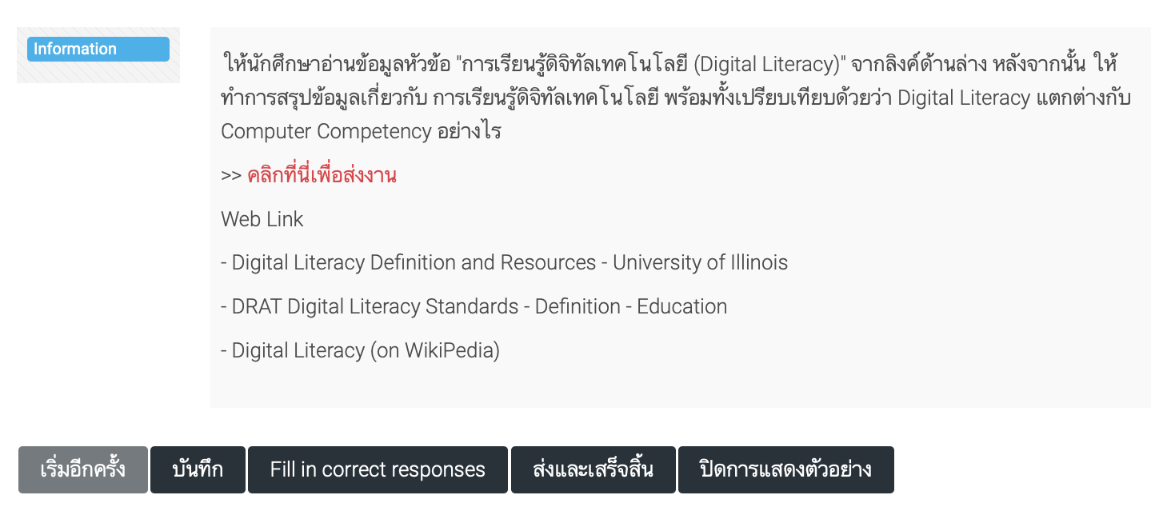
การสร้างคำถามแบบคำอธิบาย (Description) (ต่อ)
5. คลิกที่ไอคอน เพื่อดูตัวอย่างข้อสอบ
6. ตัวอย่างข้อสอบคำอธิบาย แล้วคลิกที่ปุ่ม ปิดการแสดงตัวอย่าง
6
5

Slide 9
เรียงความ
(Essay Question)

Slide 10
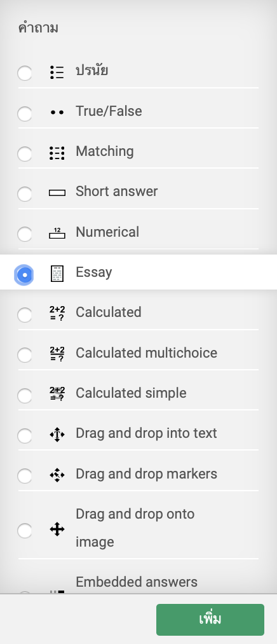
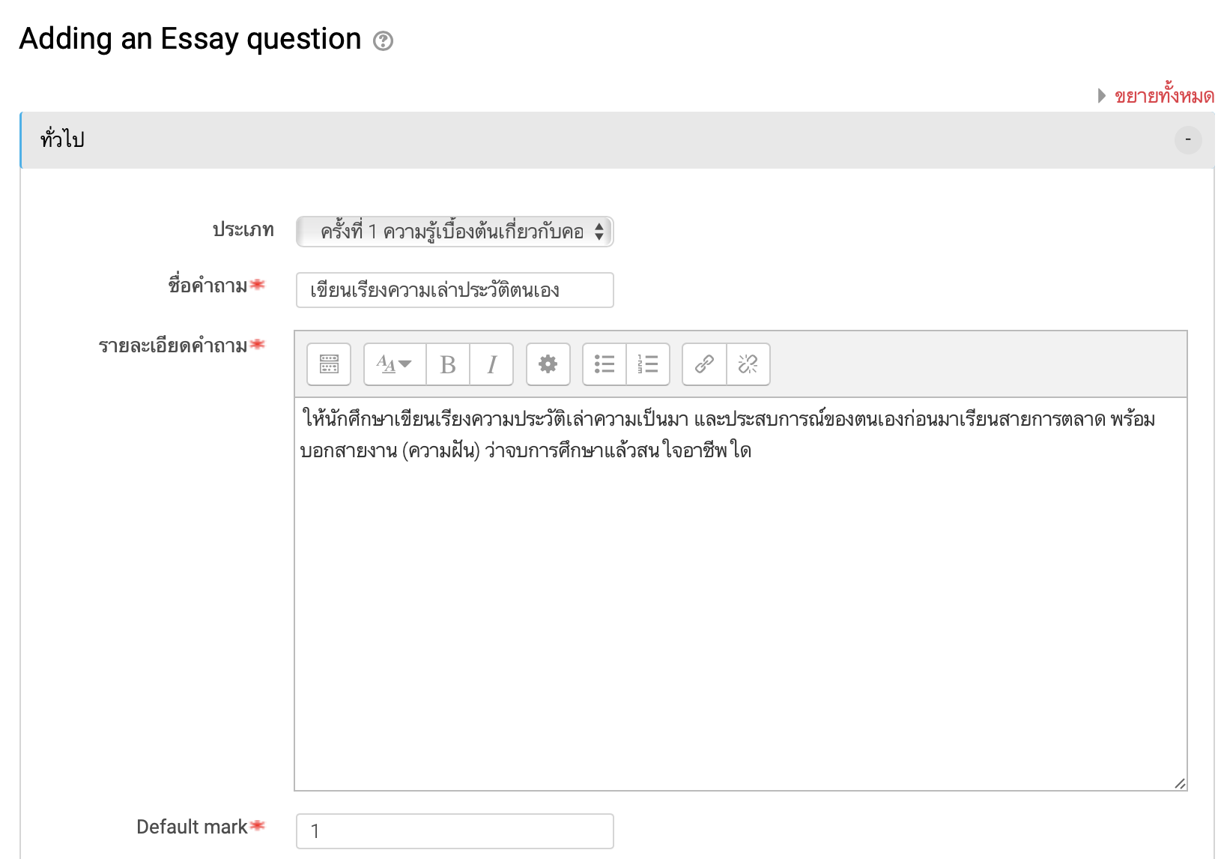
การสร้างคำถามแบบเรียงความ (Essay)
คำถามแบบเรียงความ เป็นคำถามที่ให้ผู้ตอบเขียนเล่าเรื่องราวต่างๆ ตามที่พูดสอนตั้งโจทย์ให้ เช่น การรบเล่าประวัติตนเอง เขียนบทความ หรืองานวิจัยที่สนใจ โดยในการเขียนอาจจะเขียนเป็นข้อความธรรมดา ข้อความประกอบกับรูปภาพ อธิบาย โดยส่วนใหญ่คำถามแบบเรียงความ จะไม่กำหนดระดับของคะแนนจนกว่าจะได้รับการตรวจสอบจากผู้สอนก่อน
ขั้นตอน
1. คลิกที่ปุ่ม สร้างคำถามใหม่
2. คลิกเลือกสร้างคำถามแบบเรียงความ (Essay) แล้วคลิกที่ปุ่ม เพิ่ม
3. พิมพ์คำถามที่ต้องการ ให้ผู้เรียนทราบ
3
2

Slide 11
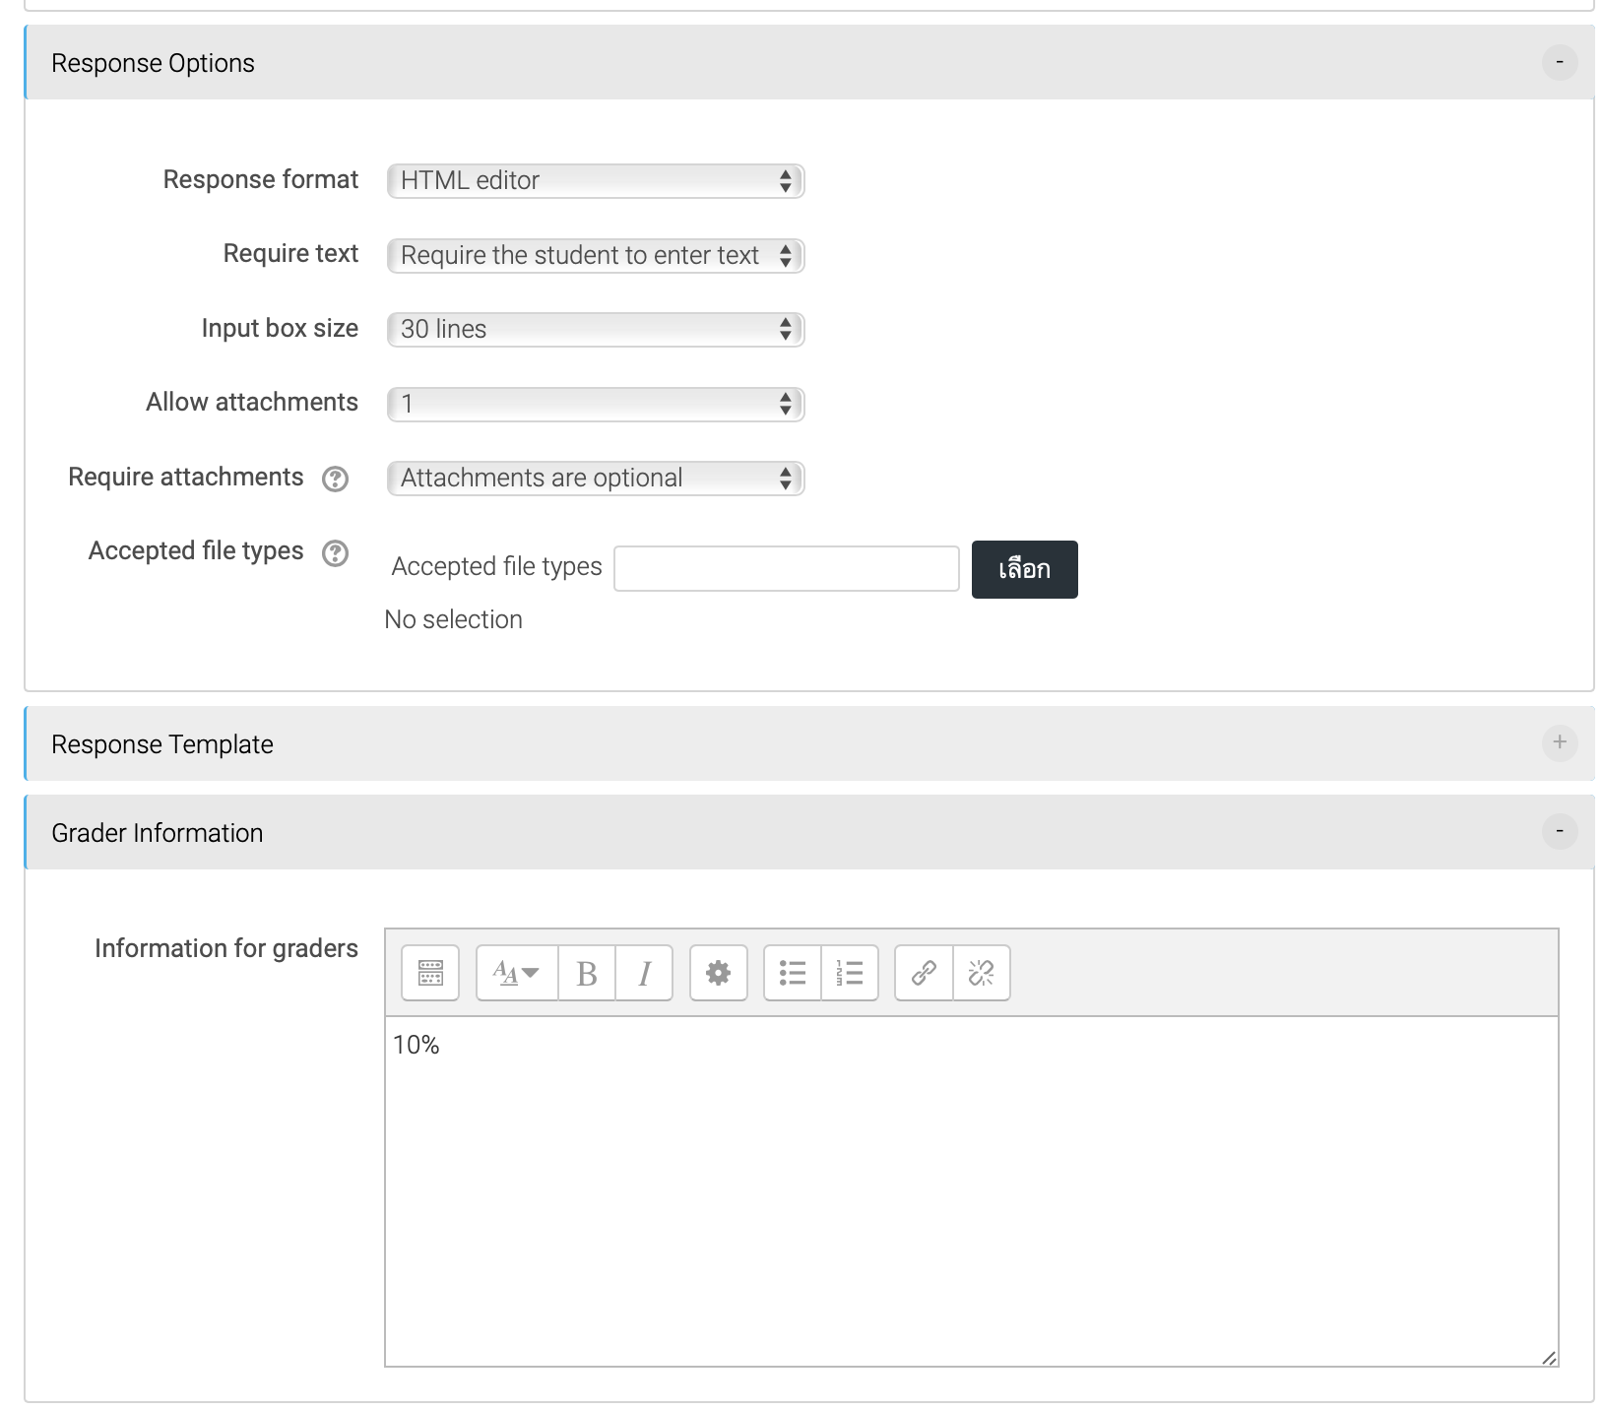
การสร้างคำถามแบบเรียงความ (Essay) (ต่อ)
4. กำหนดรายละเอียดในการพิมพ์งาน ชนิดเอดิเตอร์ บรรทัดที่แสดง ต้องการให้แนบไฟล์ประกอบด้วยหรือไม่ แล้วคลิกที่ปุ่ม บันทึกการเปลี่ยนแปลง
4

Slide 12
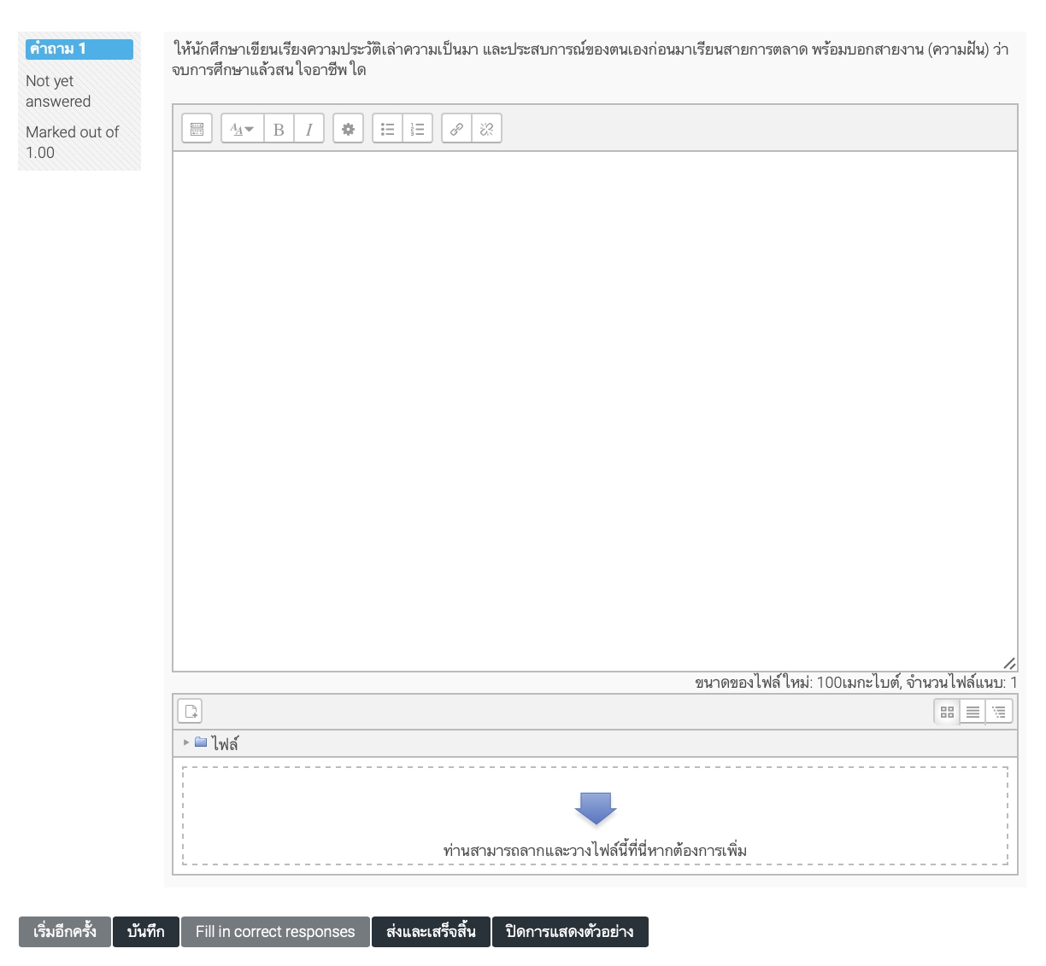
การสร้างคำถามแบบเรียงความ (Essay) (ต่อ)
5. หลังจากพิมพ์คำถามเสร็จแล้วให้คลิกที่ปุ่ม บันทึกการเปลี่ยนแปลง
6. คลิกที่ไอคอน เพื่อดูตัวอย่างข้อสอบ
7. ตัวอย่างข้อสอบเรียงความ
8. แล้วคลิกปุ่ม ปิดการแสดงตัวอย่างนี้
6
7

Slide 13
จับคู่จากอัตนัย
(Random Short-Answer
Matching Question)

Slide 14
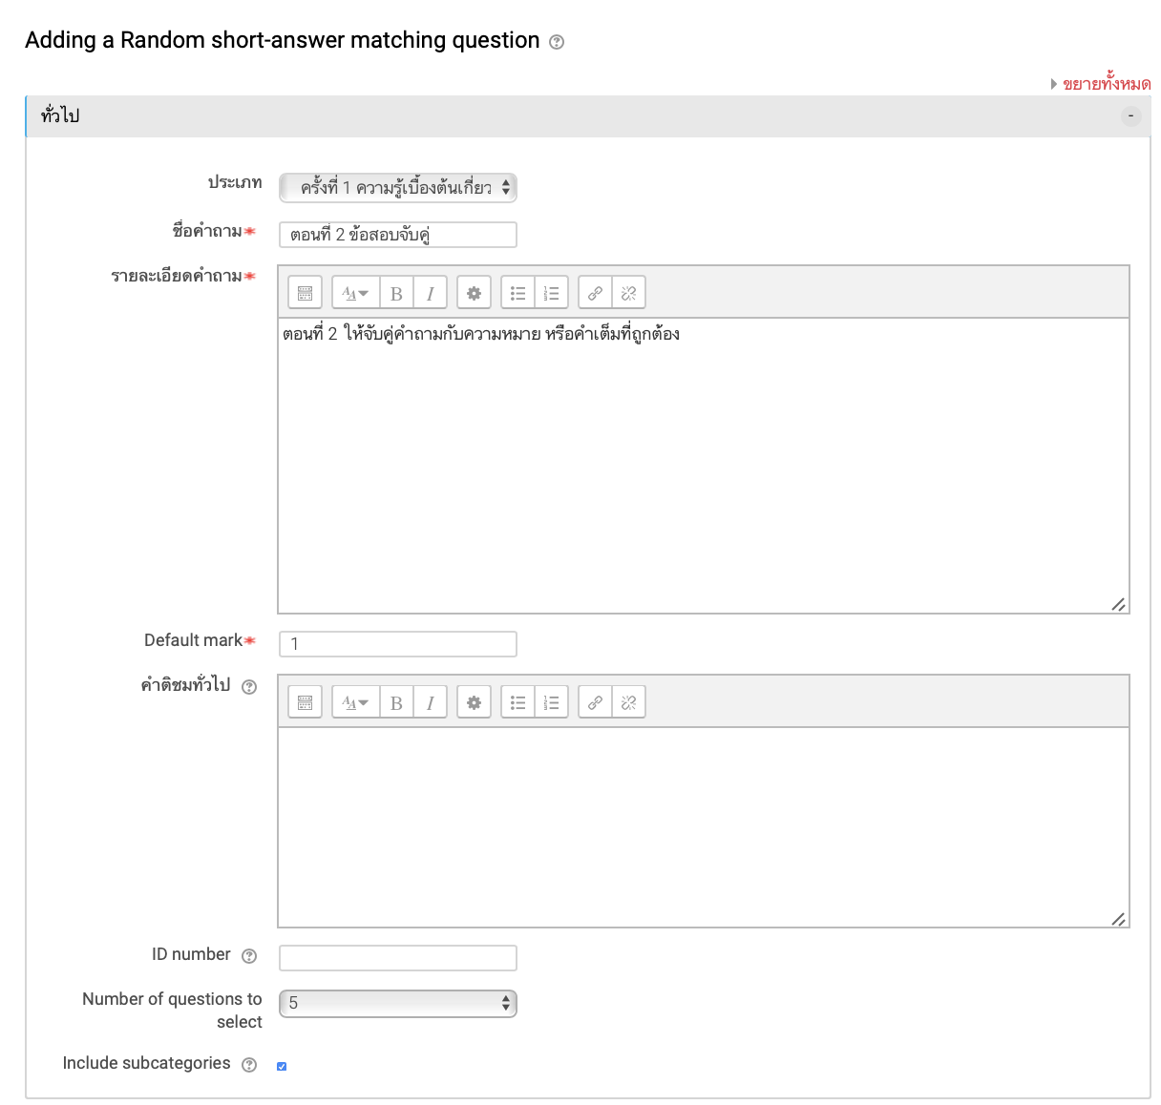
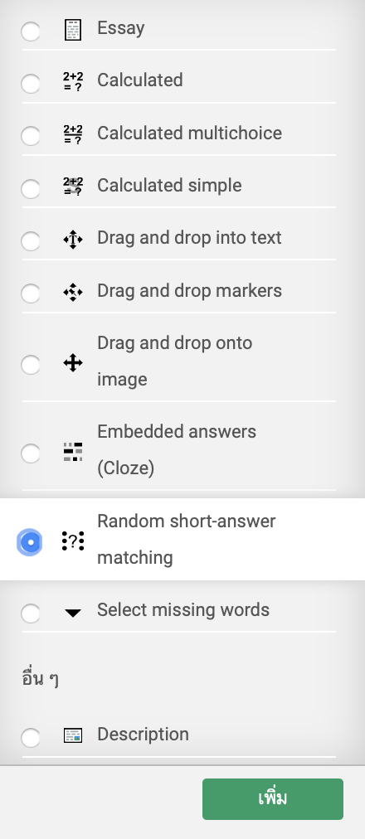
การสร้างคำถามแบบจับคู่จากอัตนัย (Random Short-Answer Matching)
การสร้างคำถามแบบจับคู่จากอัตนัย ในระบบต้องมีคำถามแบบอัตนัย ที่ได้สร้างไว้ก่อนหน้านี้อย่างน้อย 2 ข้อ โดยที่ Moodle จะทำการสุ่มคำถาม อัตนัยตามจำนวนข้อที่เลือกมาสร้างเป็นคำถามจับคู่ให้โดยอัตโนมัติ
ขั้นตอน
1. คลิกที่ปุ่ม สร้างคำถามใหม่
2. คลิกเลือกสร้างคำถามแบบจับคู่จากอัตนัย (Random Short-Answer Matching) แล้วคลิกที่ปุ่ม เพิ่ม
3. เลือกหมวดคำถามที่มีคำถามแบบอัตนัย (Short answer) อยู่ก่อน หน้าแล้วทำการตั้งชื่อคำถามรายละเอียดที่ต้องการ
4. คลิกเลือกจำนวนคำถามที่ต้องการนำมาสร้างคำถามแบบสุ่ม (ระบบจะดึงข้างทางจากคำถามอัตนัย) ในที่นี้คลิก จำนวนคำถามที่ต้องการเลือกเป็น 5 ข้อ
5. คลิกปุ่ม บันทึกการเปลี่ยนแปลง
3
2
4

Slide 15
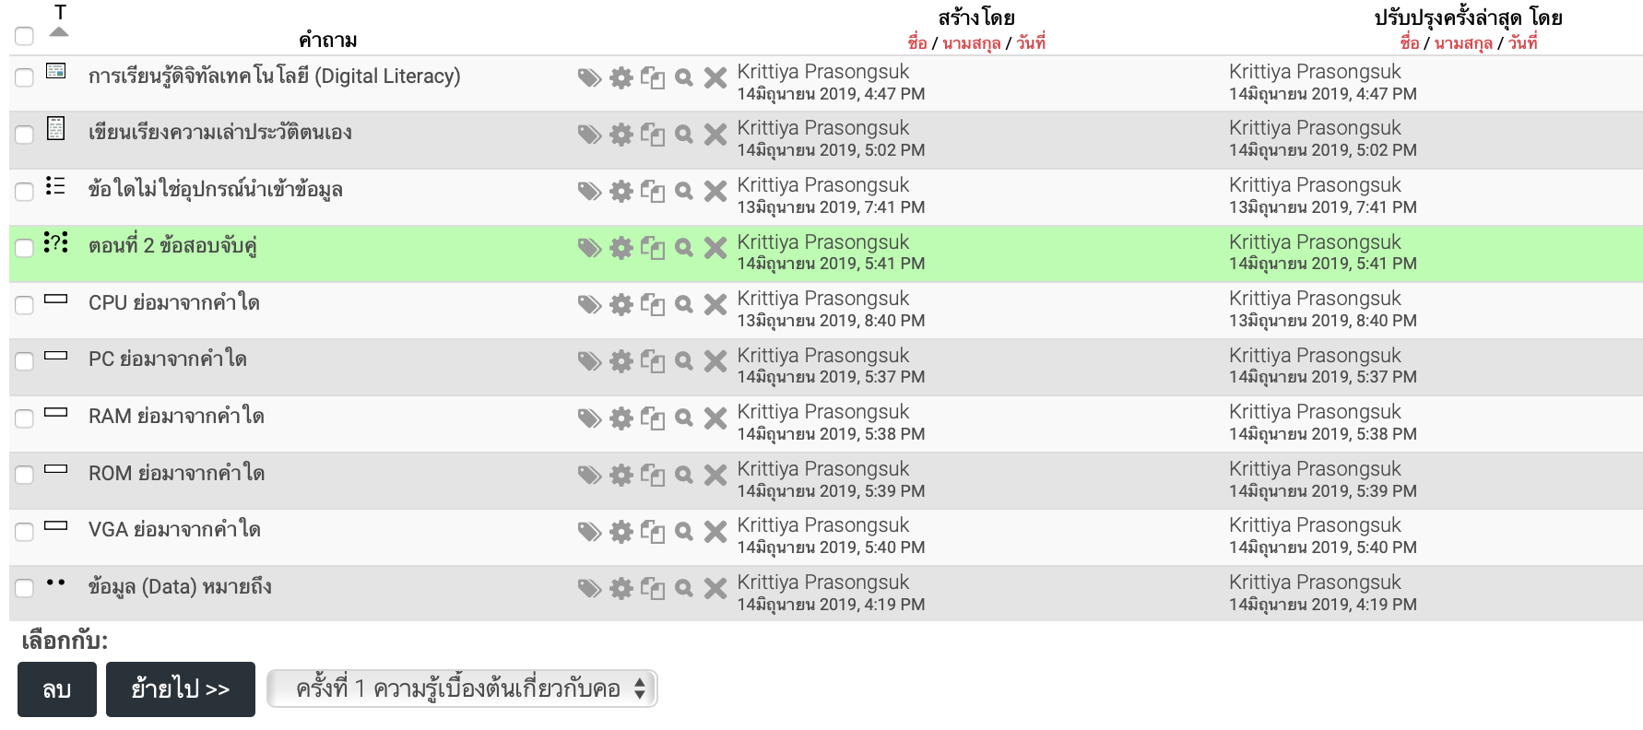
การสร้างคำถามแบบจับคู่จากอัตนัย (Random Short-Answer Matching) (ต่อ)
6. คลิกที่ไอคอน เพื่อดูตัวอย่างข้อสอบ
6

Slide 16
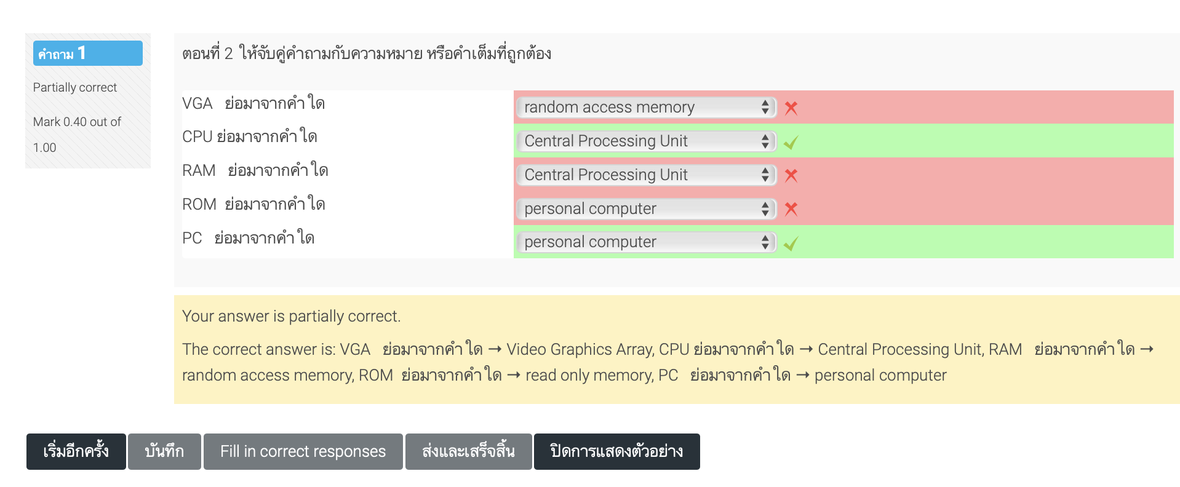
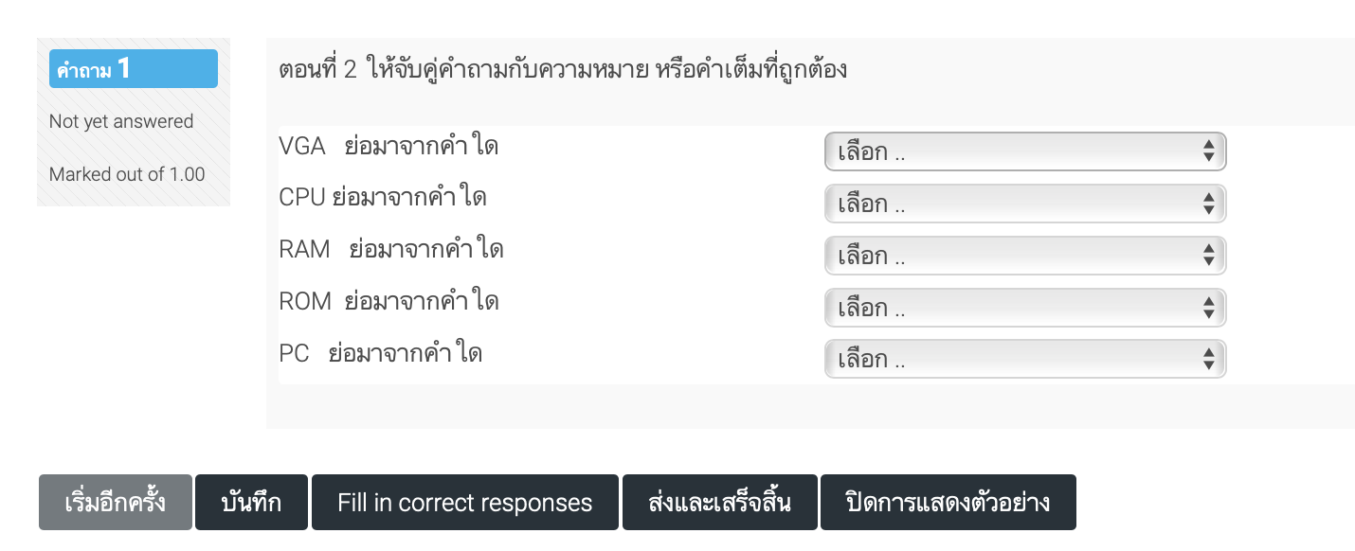
การสร้างคำถามแบบจับคู่จากอัตนัย (Random Short-Answer Matching) (ต่อ)
7. ตัวอย่างข้อสอบแบบจับคู่จากอัตนัย
8. ทดลองทำข้อสอบแบบจับคู่จากอัตนัย แล้วคลิกที่ปุ่ม ส่งและเสร็จสิ้น
9. จะปรากฏหน้าต่างเฉลย แล้วคลิกทีปุ่ม ปิดการแสดงตัวอย่าง
8
9

Slide 17
เติมคำตอบ
ด้วยตัวเลขหรือช่วง
(Numerical Question)

Slide 18
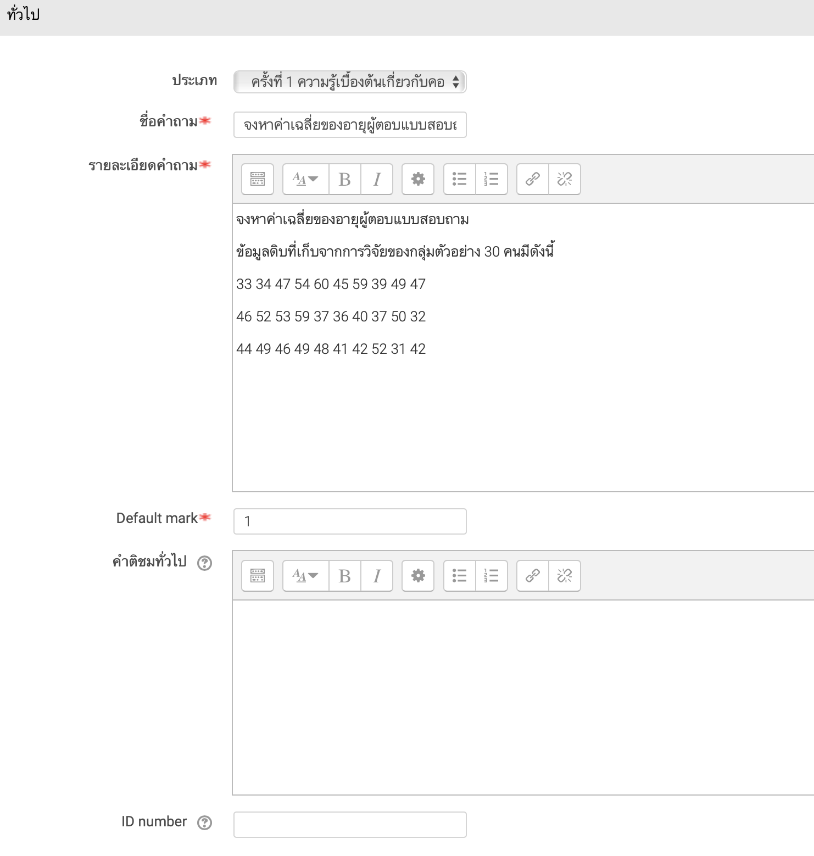
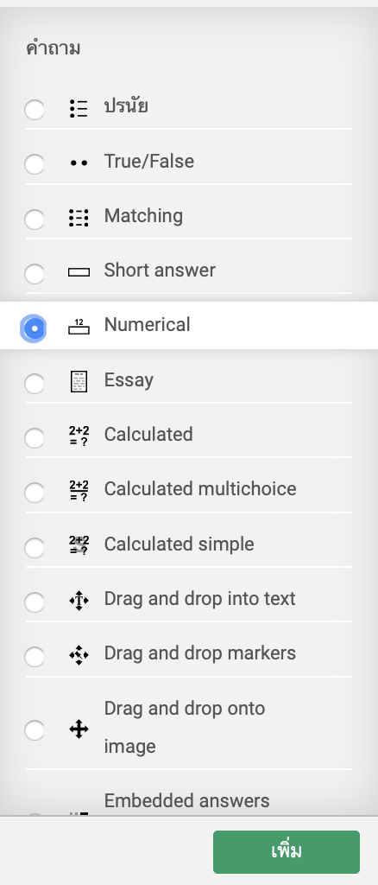
การสร้างคำถามแบบเติมคำตอบด้วยตัวเลขหรือช่วง (Numerical)
3
คำถามแบบตัวเลข เป็นคำถามที่ให้ผู้ใช้ตอบแบบตัวเลข โดยสามารถกำหนดค่าของความคลาดเคลื่อนของคำตอบ โดยระบุค่าของควมคลาดเคลื่อน ลงไปได้ และการแปลงหน่วยของคำตอบได้
ขั้นตอน
1. คลิกที่ปุ่ม สร้างคำถามใหม่
2. คลิกเลือกสร้างคำถาม แบบเติมคำตอบ ด้วยตัวเลขหรือช่วง (Numerical) แล้วคลิกที่ปุ่ม เพิ่ม
3. พิมพ์คำถามและกำหนดระดับคะแนนที่ต้องการ
2

Slide 19
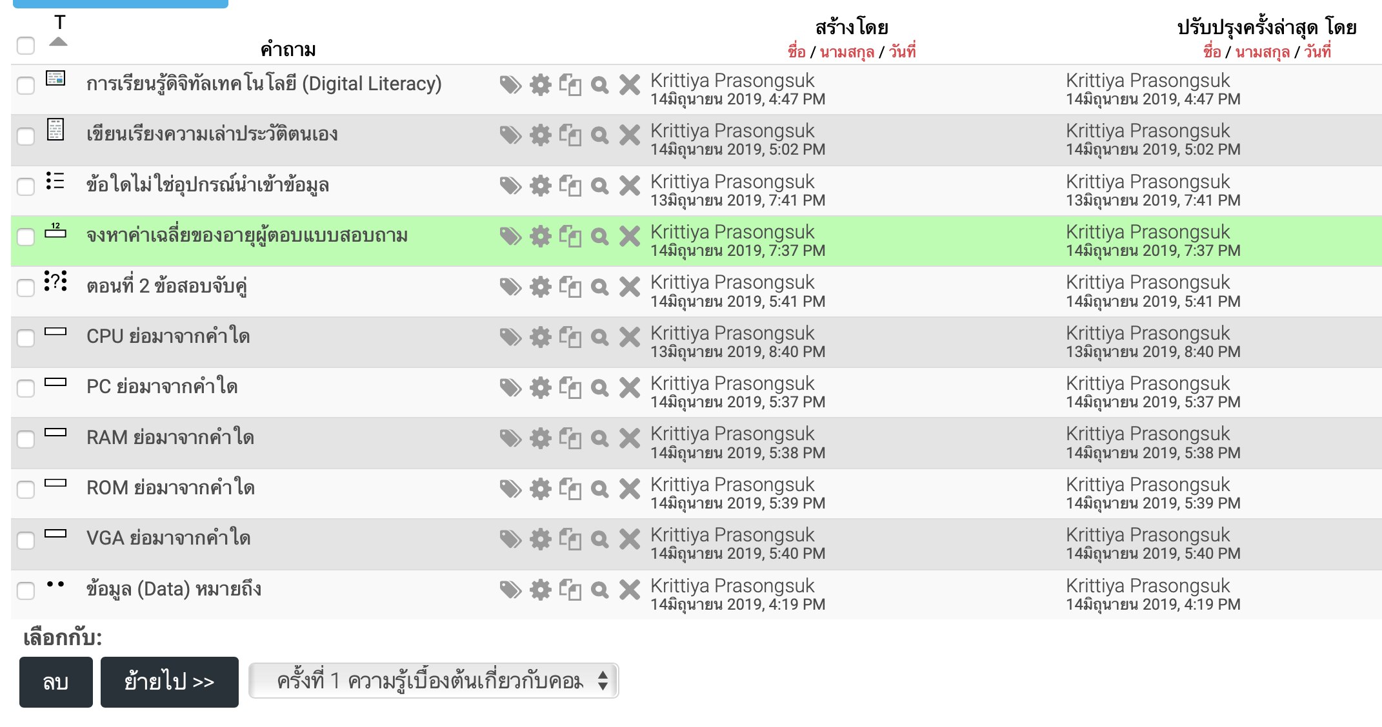
การสร้างคำถามแบบเติมคำตอบด้วยตัวเลขหรือช่วง (Numerical) (ต่อ)
4
6
4. ระบุคำตอบ ช่วงคะแนน ความคลาดเคลื่อน หน่วย ตัวคูณ ตามต้องการ
5. คลิกปุ่ม บันทึกการเปลี่ยนแปลง
6. คลิกที่ไอคอน เพื่อดูตัวอย่างข้อสอบ

Slide 20
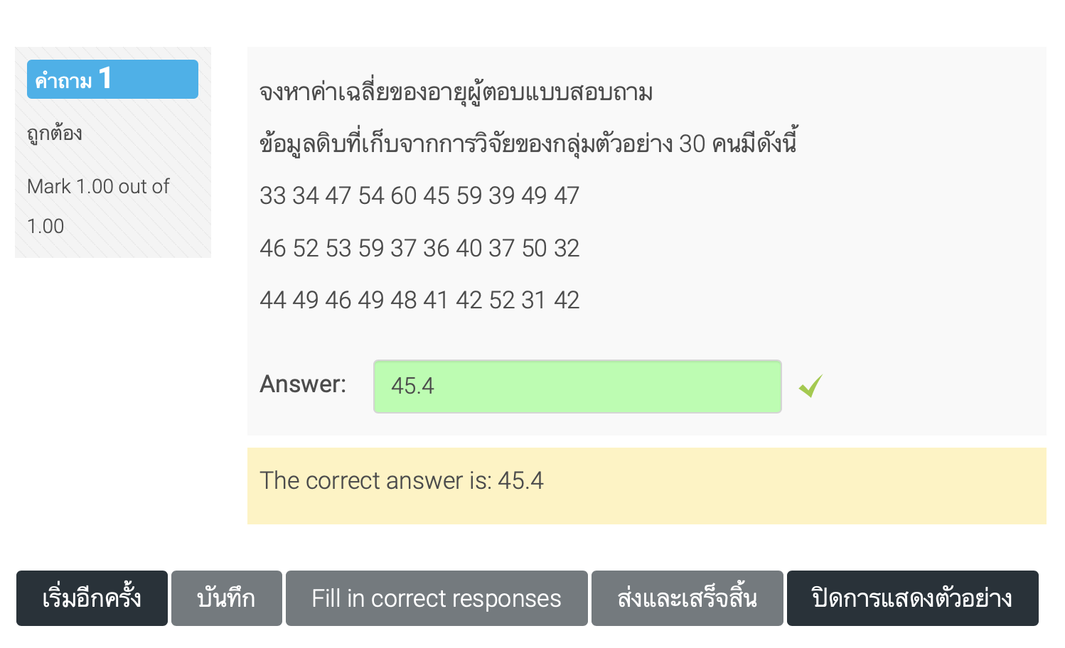
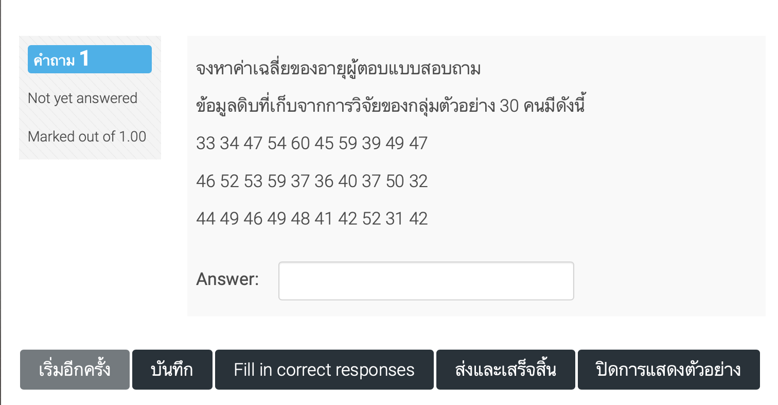
การสร้างคำถามแบบเติมคำตอบด้วยตัวเลขหรือช่วง (Numerical) (ต่อ)
7. ตัวอย่างข้อสอบ เติมคำตอบด้วยตัวเลขหรือช่วง
8. ทดลองทำข้อสอบ เติมคำตอบด้วยตัวเลขหรือช่วง แล้วคลิกที่ปุ่ม ส่งและเสร็จสิ้น
9. จะปรากฏหน้าต่างเฉลย แล้วคลิกทีปุ่ม ปิดการแสดงตัวอย่าง
7
9

Slide 21
แบบคำนวน
(Calculated Question)

Slide 22
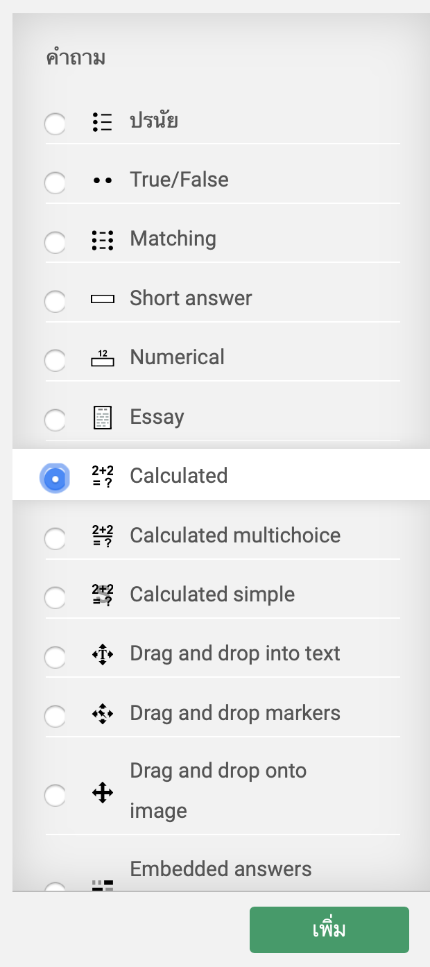
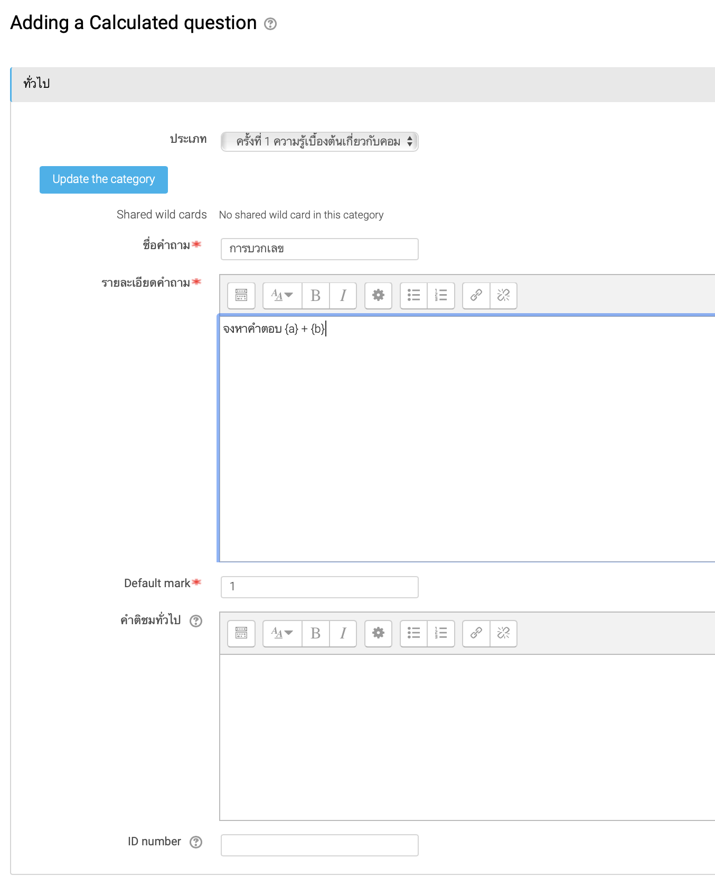
การสร้างคำถามแบบคำนวน (Calculated)
ข้อสอบแบบ คำนวณเหมาะอย่างยิ่งสำหรับโจทย์วิชาคณิตศาสตร์ หรือสถิติ ผู้สอนสามารถกำหนดโจทก์ โดยการตั้งเป็นสูตรขึ้นมาใหม่ได้ สามารถใช้หาค่า บวก ลบ คูณ หาร ค่า Pi ค่าตรีโกณมิติ เลขยกกำลัง หลังการตั้งสูตรขึ้นมา ก็ทำการสร้างพารามิเตอร์โดยระบุค่าที่ต้องการให้ผู้เรียนหาผลลัพธ์
ขั้นตอน
คลิกที่ปุ่ม สร้างคำถามใหม่
คลิกเลือกสร้างคำถาม แบบคำนวณ (Calculated) แล้วคลิกที่ปุ่ม เพิ่ม
พิมพ์คำถาม และกำหนดระดับคะแนนที่ต้องการ ในที่นี้ทดสอบการบวกเลขโดยตั้งโจทย์ว่า จงหาคำตอบของ {a} + {b} ?
2
3

Slide 23
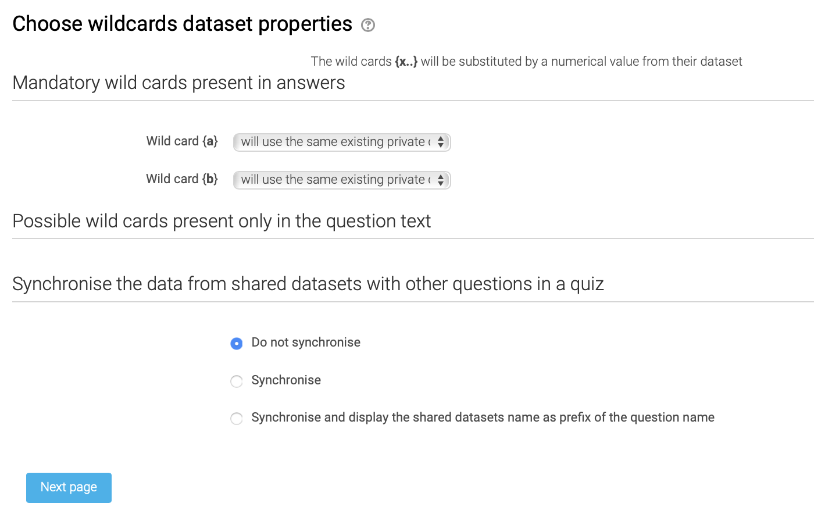
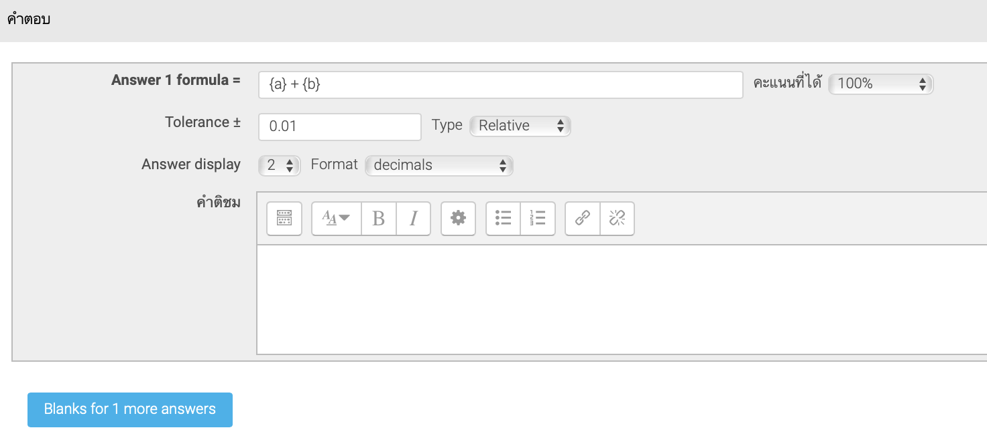
การสร้างคำถามแบบคำนวน (Calculated) (ต่อ)
4. พิมพ์สูตรที่ต้องการในที่นี้ให้กำหนดสูตรว่า {a} + {b} พร้อมทำการกำหนด ระดับคะแนนเป็น 100%
5. คลิกที่ปุ่ม บันทึกการเปลี่ยนแปลง
6. คลิกเลือกคุณสมบัติของชุดข้อมูล เสร็จแล้วให้คลิกปุ่ม Next page
4
6

Slide 24
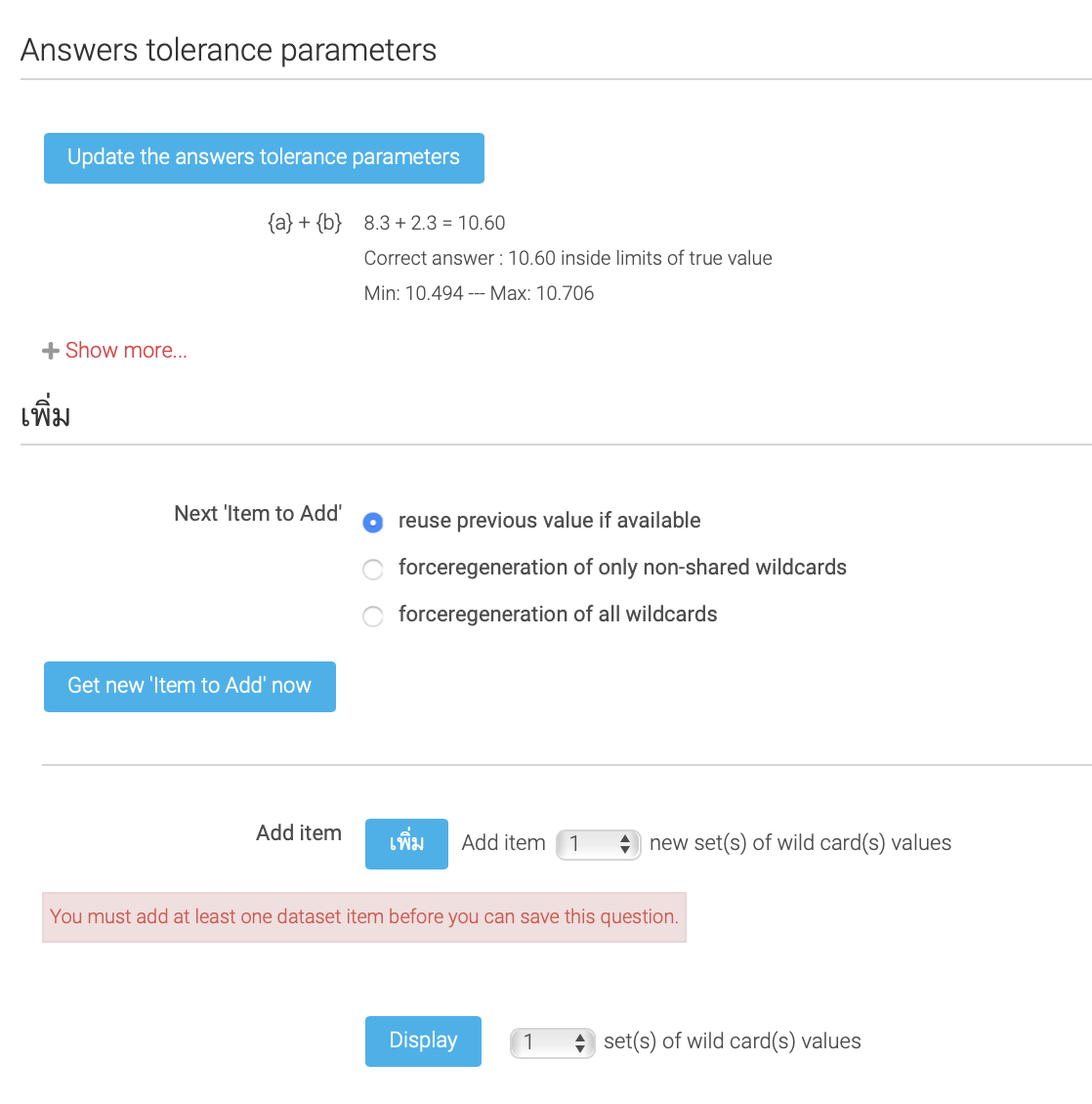
การสร้างคำถามแบบคำนวน (Calculated) (ต่อ)
7. เลื่อนสกรอลบาร์ลงด้านล่าง ในกรอบ Add item ให้คลิกปุ่ม เพิ่ม
7

Slide 25
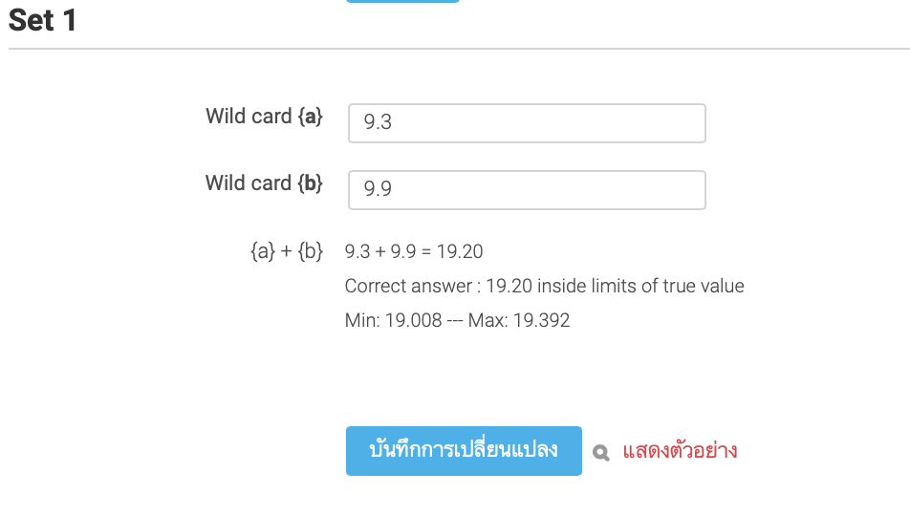
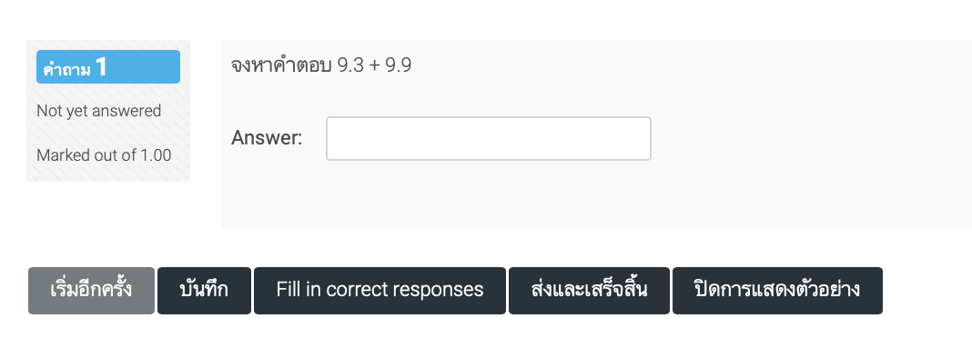
การสร้างคำถามแบบคำนวน (Calculated) (ต่อ)
8. ในกรอบ Set1 ให้ทำการระบุค่าพารามิเตอร์ที่ต้องการ ในที่นี้ ทดสอบเป็น Wild card {a} = 9.3, Wild card {b} = 9.9 ตามลำดับ
9. คลิกที่ แสดงตัวอย่าง
10. จะปรากฏตัวอย่าง ดังรูป
8
10
9

Slide 26
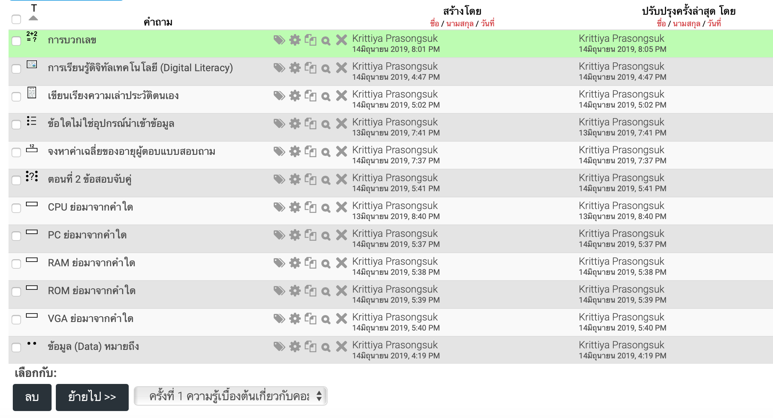
การสร้างคำถามแบบคำนวน (Calculated) (ต่อ)
12
11. คลิกที่ปุ่ม บันทึกการเปลี่ยนแปลง
12. คลิกที่ไอคอน เพื่อดููตัวอย่างข้อสอบ

Slide 27
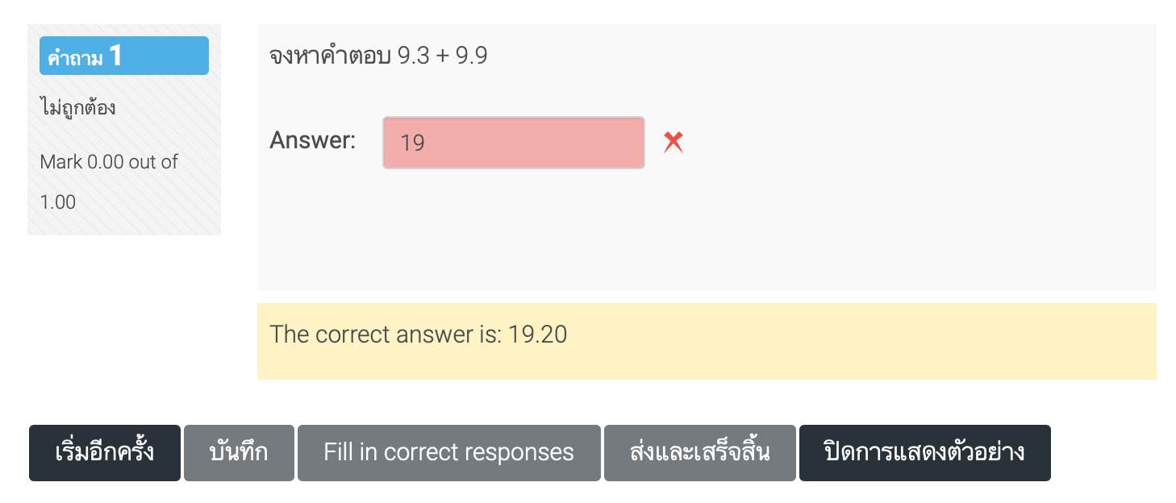
การสร้างคำถามแบบคำนวน (Calculated) (ต่อ)
13. ตัวอย่างข้อสอบแบบคำนวณ (สังเกตระบบจะนำค่าพารามิเตอร์มาใส่ในโจทย์แบบอัตโนมัติ ผู้สอนสามารถเปลี่ยนแปลงค่าตัวเลขได้)
14. ทดลองทำข้อสอบแบบคำนวณ โดยระบุผลลัพธ์ลงไป แล้วคลิกที่ปุ่ม ส่งและเสร็จสิ้น
15. จะปรากฏหน้าต่างเฉลย แล้วคลิกทีปุ่ม ปิดการแสดงตัวอย่าง
13
15

Slide 28
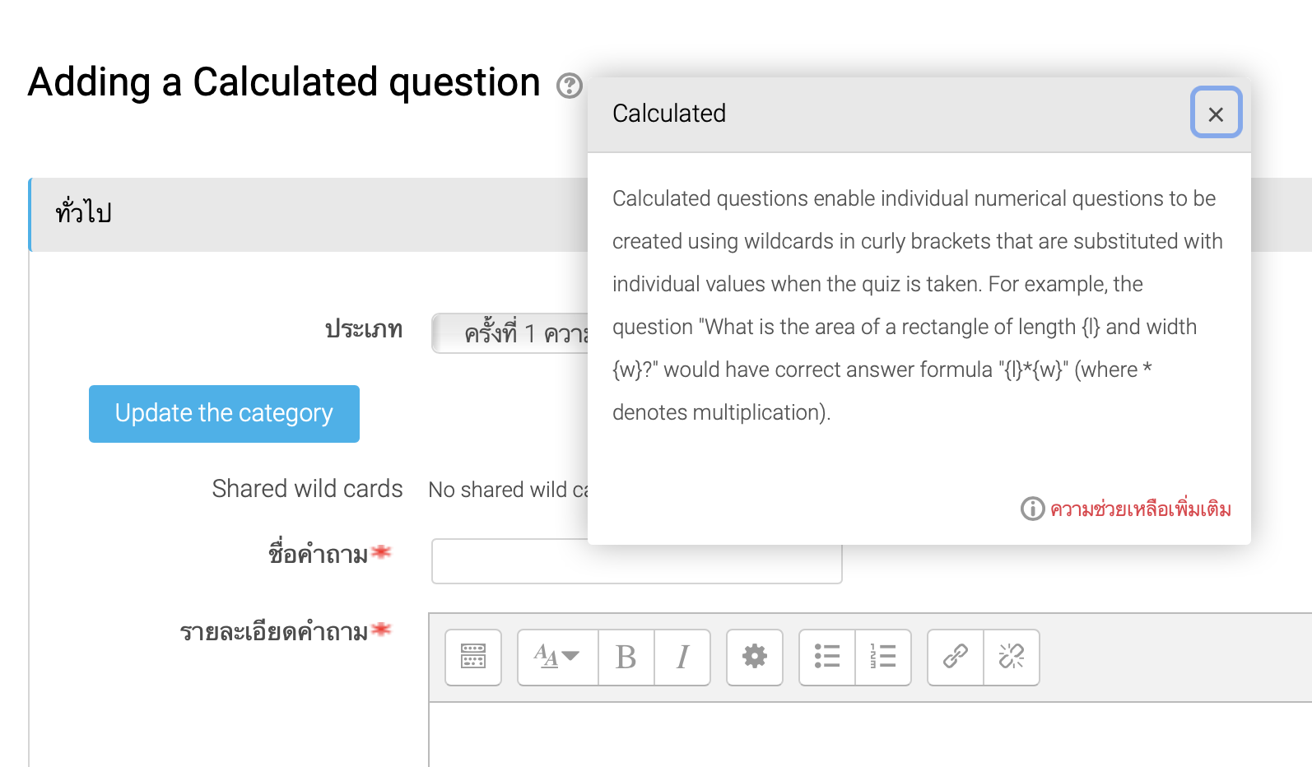
การสร้างคำถามแบบคำนวน (Calculated) (Cont.)
สามารถขอความช่วยเหลือโดยคลิกที่เครื่องหมาย ? ด้านบน

Slide 29
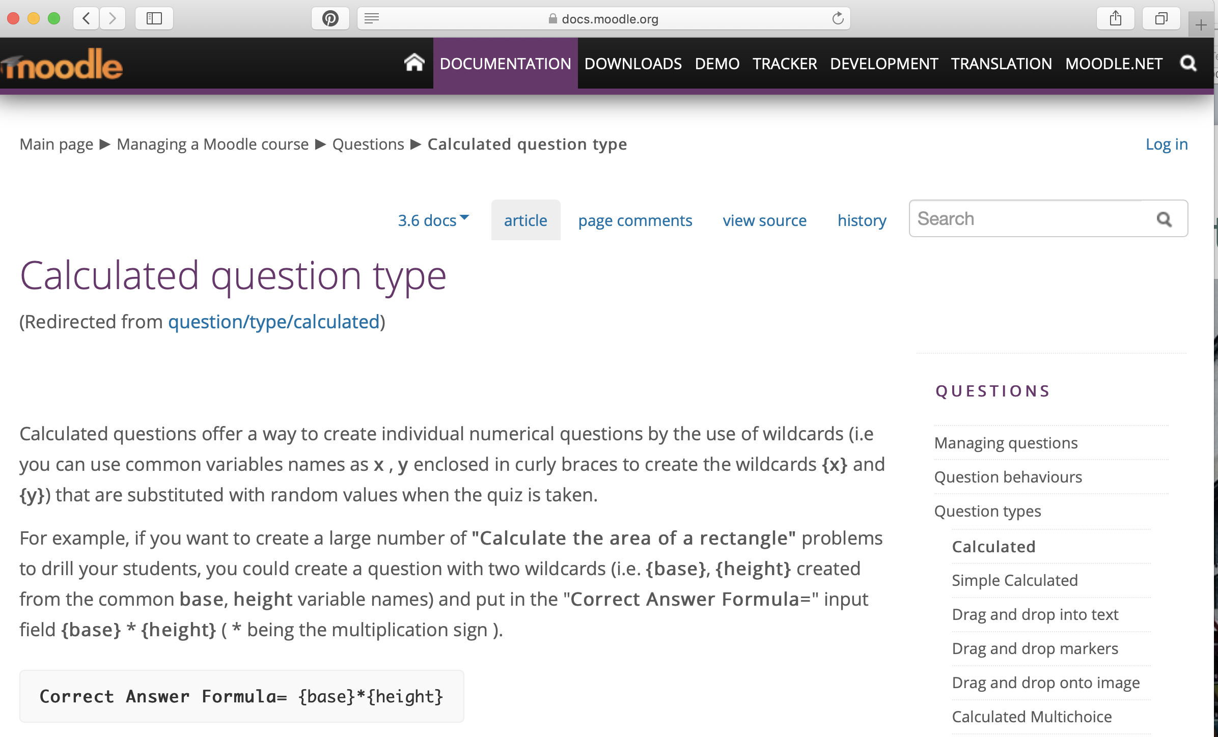
การสร้างคำถามแบบคำนวน (Calculated) (Cont.)

